Slide 1


Il Programma
“Dipartimenti di Eccellenza”

Slide 2


Dipartimenti di Eccellenza
Generalità (https://www.mur.gov.it/)
I Dipartimenti di eccellenza rappresentano un intervento innovativo e di forte sostegno finanziario, previsto dalla legge 232 del 2016 (legge di bilancio 2017).
L'intervento ha l'obiettivo di individuare e finanziare, con cadenza quinquennale e nell'ambito delle 14 aree CUN, i migliori 180 Dipartimenti delle Università statali.
Si tratta di Dipartimenti che spiccano per la qualità della ricerca prodotta e per la qualità del progetto di sviluppo, ai quali è destinato un budget annuale di 271 milioni di euro.

Slide 3
Dipartimenti di Eccellenza
Fasi della selezione
In base all'Indicatore standardizzato di performance dipartimentale (ISPD), definito dall'ANVUR su richiesta del MUR, viene redatta una graduatoria preliminare dei migliori 350 Dipartimenti delle Università statali.
Nell'ambito di tale graduatoria, ogni università può presentare, per un massimo di 15 Dipartimenti, un progetto di sviluppo quinquennale del dipartimento, accompagnato da un programma finanziario;
Il programma finanziario deve includere il reclutamento del personale, la premialità al personale, le infrastrutture di ricerca e le attività didattiche e scientifiche di alta qualificazione;
Il progetto viene sottoposto alla valutazione di una Commissione di sette componenti, nominata con decreto del Ministro, di cui due scelti dal Ministro (tra cui il Presidente), uno indicato dal Presidente del Consiglio dei Ministri, quattro designati dal Ministro, nell'ambito di due rose di tre membri ciascuna indicate rispettivamente dall'ANVUR e dal Comitato nazionale dei garanti della ricerca (CNGR);
la Commissione, combinando il punteggio dell'ISPD (massimo 70 punti) e la valutazione dei progetti (punteggio massimo 30 punti), stila una graduatoria finale dei 180 Dipartimenti di eccellenza, tenendo altresì conto del numero massimo di dipartimenti finanziabili per ciascuna delle 14 aree CUN (stabilito dallo stesso Ministro con il decreto di nomina della Commissione).

Slide 4
Dipartimenti di Eccellenza
Entità del finanziamento
Quintile | Budget MUR – Dipartimenti di Eccellenza
I | € 5.400.000
II | € 6.075.000
III | € 6.750.000
IV | € 7.425.000
V | € 8.100.000
+ € 250.000 annuali (€ 1.250.000 per il quinquennio) come finanziamento aggiuntivo per le infrastrutture (Aree CUN 1-9)
Vincoli
Da un minimo del 50% ad un massimo del 70% del Budget (8.1M€) per reclutamento di personale esterno
Da un minimo del 30% fino ad un massimo del 50% del Budget (8.1M€) per: (i) premialità; (ii) infrastrutture (cui aggiungere 1.2M€); (iii) attività didattiche di elevata qualificazione

Slide 5
Il Progetto del DII

Slide 6



Obiettivi
Il DII intende consolidare e migliorare il posizionamento nell’ambito dei seguenti pilastri del progetto Next Generation EU: transizione energetica e mobilità sostenibile.
Opportunità
Livello Nazionale: Missione 2 PNRR (Rivoluzione Verde e Transizione Ecologica): 25 miliardi di euro destinati alla componente M2C2, Transizione energetica e mobilità sostenibile, e circa 22 alla componente M2C3, Efficienza energetica e riqualificazione degli edifici
Livello Internazionale: Il cluster 5 del programma Horizon Europe (Climate, Energy and Mobility) prevede finanziamenti per 15.1 miliardi di euro
Il DII intende meglio sviluppare le capacità di…
Simulazione di componenti e sistemi complessi nelle reali condizioni di funzionamento
Analisi di sistemi prototipali nell’ambito delle tecnologie legate alla transizione energetica e alla mobilità sostenibile
Ottimizzare l'integrazione delle nuove tecnologie in sistemi complessi
Sfide
Progettazione, la certificazione e la gestione di tecnologie avanzate
Integrazione in sistemi sempre più complessi ed interconnessi

Slide 7
Obiettivi
Il DII intende consolidare e migliorare il posizionamento nell’ambito dei seguenti pilastri del progetto Next Generation EU: transizione energetica e mobilità sostenibile.
La strategia di sviluppo prevede:
Aumentare in termini quantitativi e qualitativi la produzione scientifica
Aumentare la conoscenza su tematiche di ricerca strategicamente rilevanti
Posizionarsi nella rete dei laboratori di ricerca in una posizione paritetica con altri laboratori riconosciuti come eccellenti a livello internazionale
Migliorare l’internazionalizzazione della didattica di elevata qualificazione
Governance di Progetto/Task Force DII
Laboratorio dedicato (TEAMS)
Scuola di Dottorato Internazionale e finanziamento mobilità
Piano reclutamento
Premialità

Slide 8
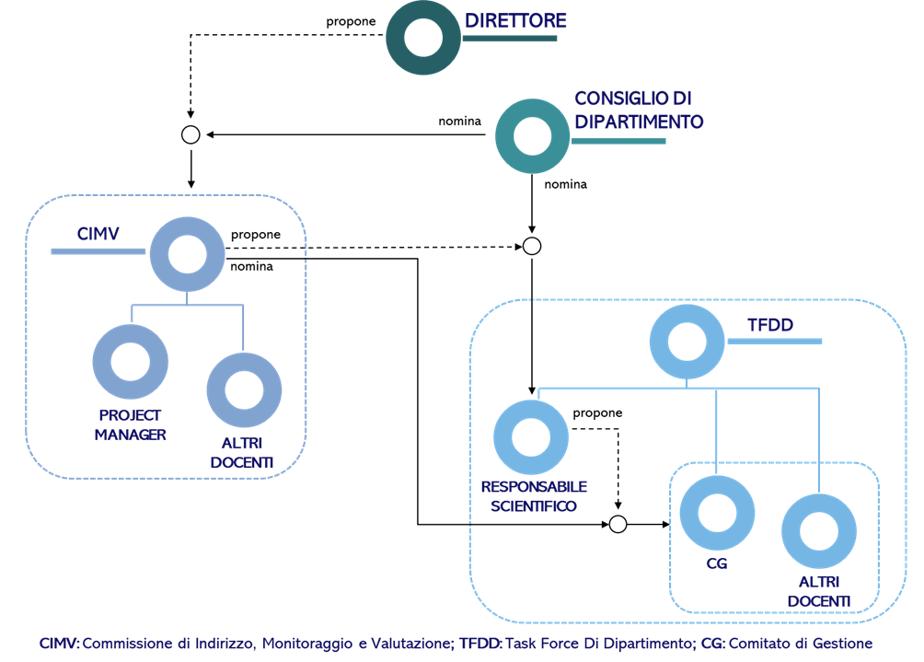
Governance del progetto

Slide 9
: la CIMV
Governance del progetto
Comitato di Indirizzo, Monitoraggio e Valutazione (CIMV)
individuare i macro obiettivi scientifici
definire i profili delle figure che dovranno essere reclutate
individuare i benchmark di riferimento a livello nazionale e internazionale
individuare i target attesi
monitorare lo stato di avanzamento del piano di sviluppo
relazionare periodicamente al Consiglio di Dipartimento

Slide 10
: la TFDD ed il CG
Governance del progetto
Task Force Di Dipartimento (TFDD)
Programmare nel dettaglio e coordinare le attività definite nel piano di sviluppo
Portare aventi i progetti e le attività di ricerca, didattica avanzata e terza missione proposti dal CG
Comitato di Gestione (CG)
Definire nel dettaglio gli obiettivi scientifici e gli indicatori di monitoraggio del progetto
individuare gli studiosi che entreranno a far parte della TFDD
nominare i responsabili che si occuperanno della fase di startup del progetto, i Comitati Scientifico ed Organizzatore della Scuola di Dottorato Internazionale, il Gruppo di Lavoro Co-tutela (GLC) ed il Gruppo di Lavoro Terza Missione (GLTM)
individuare i progetti competitivi a cui partecipare/valutare fattibilità progetti
Incentivare la produzione scientifica

Slide 11
Laboratorio TEAMS
(Transizione EnergeticA e Mobilità Sostenibile)
Obiettivo: contribuire allo sviluppo e alla validazione di nuove tecnologie per la riduzione dei consumi e delle emissioni di inquinanti a sostegno della transizione energetica e della mobilità sostenibile.
  Piattaforma di testing: che consentirà l’impiego di differenti tipologie di combustibili verdi e vettori energetici (e.g., idrogeno, metanolo, ammoniaca, GN) per alimentare Fuel Cell (FC) e/o motori alternativi (H2-MACI) dotati di sistemi di accumulo di energia elettrica e termica (sistema per scopi cogenerativi)
  Piattaforma per la prototipazione virtuale dei modelli complessi, interconnessa alla precedente, capace, non solo di sviluppare il "gemello digitale" del sistema, ma di controllarlo, interagendo con l’hardware presente

Slide 12
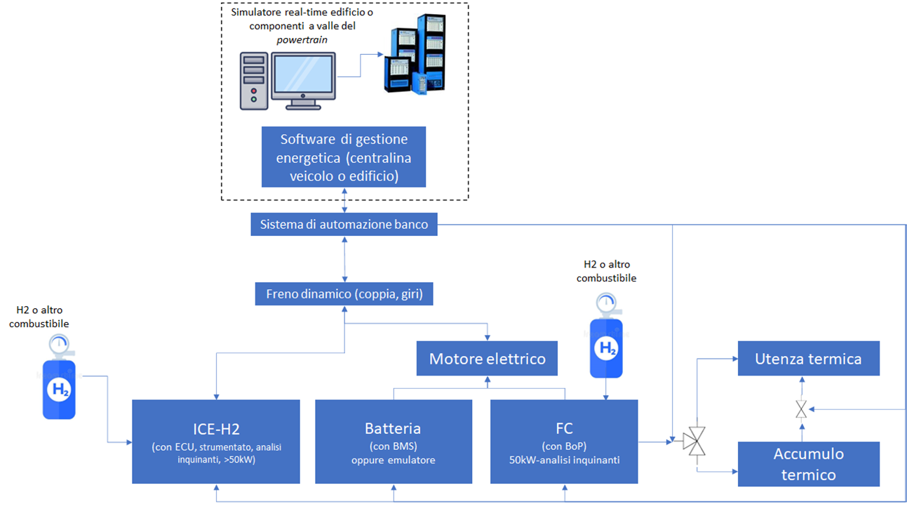
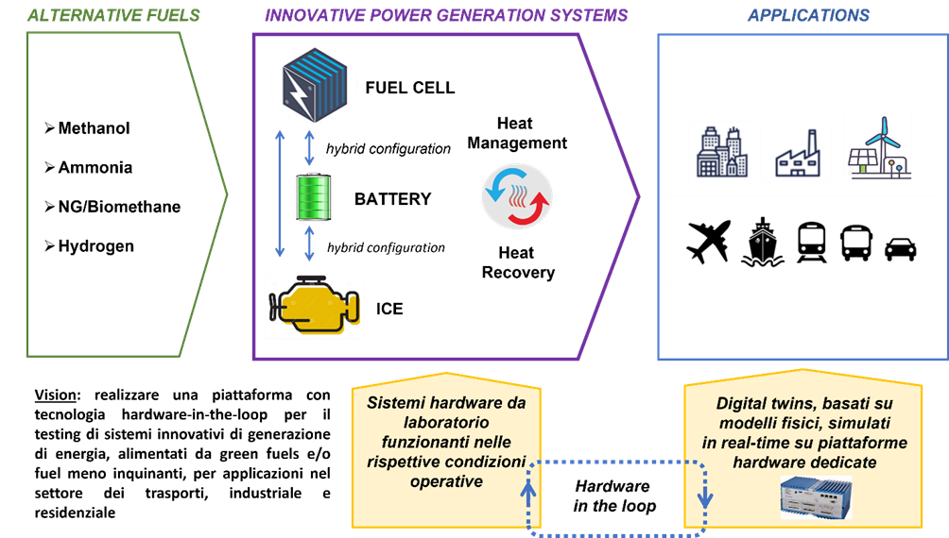
Laboratorio TEAMS
(Transizione EnergeticA e Mobilità Sostenibile)
Infografica Laboratorio TEAMS
Schema di funzionamento del Laboratorio

Slide 13
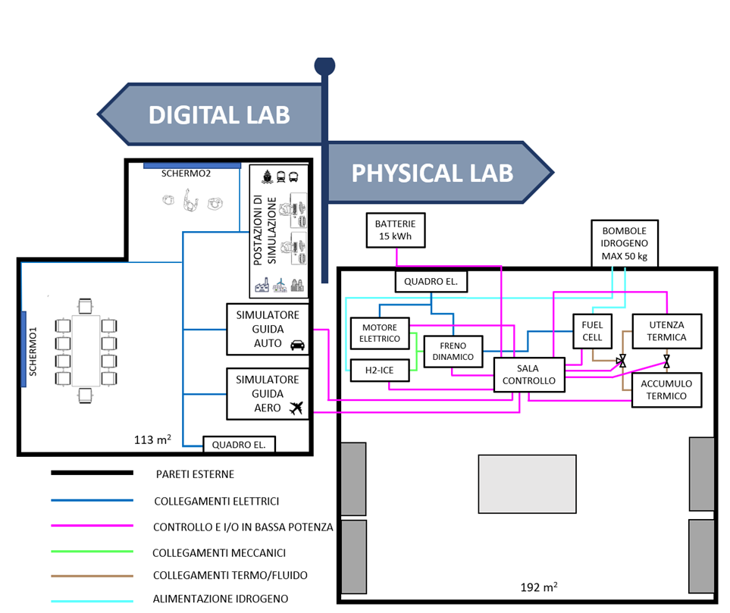
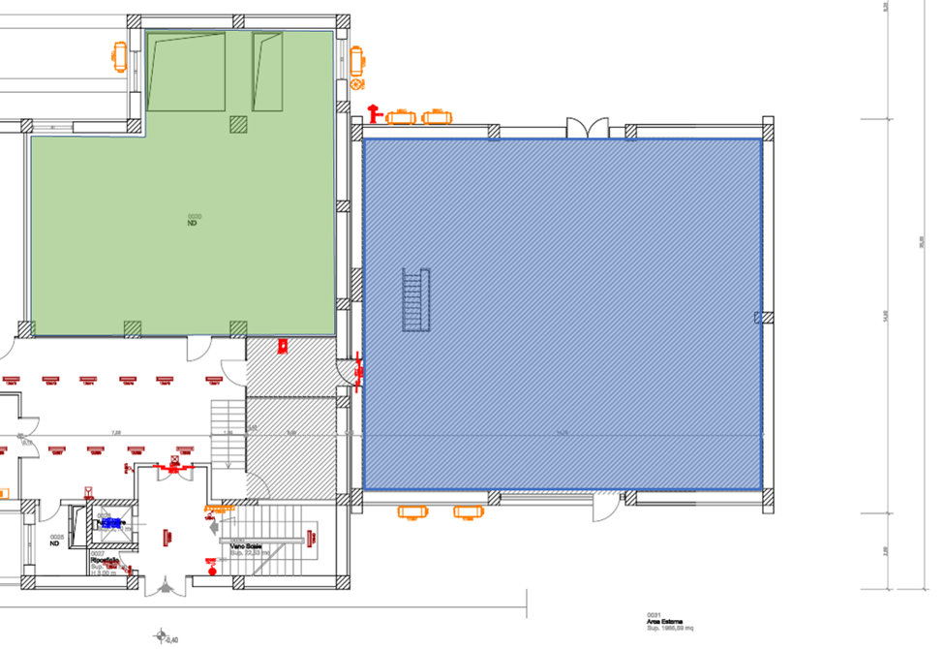
Laboratorio TEAMS
(Transizione EnergeticA e Mobilità Sostenibile)
Planimetria ed organizzazione dei locali destinati al Laboratorio (sede di Via Claudio)

Slide 14
Attività didattiche di elevata qualificazione
Il DII intende perseguire l’obiettivo di migliorare l’attrattività e l’internazionalizzazione del dottorato attraverso azioni mirate, che riguardano la formazione e la mobilità degli studenti.
  Finanziamento di una Scuola intensiva internazionale di dottorato ed iniziative didattiche da inserire stabilmente nell’offerta formativa dei dottorati in esso incardinati
  Finanziamento della mobilità internazionale di studenti di dottorato, incoming ed outgoing, attraverso accordi di co-tutela con Atenei stranieri

Slide 15
Piano di reclutamento
Obiettivo: rafforzare le aree di eccellenza del DII, con l’innesto di personale giovane, ma di elevata qualità scientifica, che permetta l’utilizzo ottimale delle infrastrutture del laboratorio TEAMS, attraverso la creazione di gruppi di ricerca multidisciplinari, che potranno produrre conoscenza ed innovazione, favorendo la partecipazione a grandi progetti competitivi nazionali ed internazionali e migliorando le attività di didattica, di trasferimento tecnologico e di terza missione del DII.
  2 Professori Associati
  4 Ricercatori a Tempo Determinato di tipo B
  1 Tecnico di categoria D, dedicato esclusivamente al Laboratorio TEAMS
I profili dettagliati del personale da reclutare saranno definiti dalla CIMV, dando importanza alla produzione scientifica ed anche alla capacità di attrarre finanziamenti nazionali ed internazionali.
Il personale reclutato, oltre ad essere inserito sin da subito all’interno dei gruppi di ricerca dei singoli SSD, sarà coinvolto, all’interno della TFDD, nelle attività del laboratorio TEAMS, all’interno di gruppi multidisciplinari.
Si prevede di completare il piano di reclutamento nel primo triennio (2023-2025).

Slide 16
Sviluppo temporale delle attività di progetto
Primo triennio (2023-2025):
Avvio lavori (2023) e completamento infrastruttura di ricerca (metà 2025).
Testing dell’infrastruttura (fine 2025).
Reclutamento personale dedicato.
Definizione TFDD e avvio attività di ricerca.
Individuazione di call a cui partecipare (2024).
Scuola di Dottorato Internazionale e didattica di dottorato (2024).
Progetti di co-tutela (dal 2023).
Secondo biennio (2026-2027):
Avvio progetti di ricerca della TFDD.
Scuola di Dottorato Internazionale e didattica di dottorato.
Progetti di co-tutela.

